Slide 1

秋天的图画

Slide 2
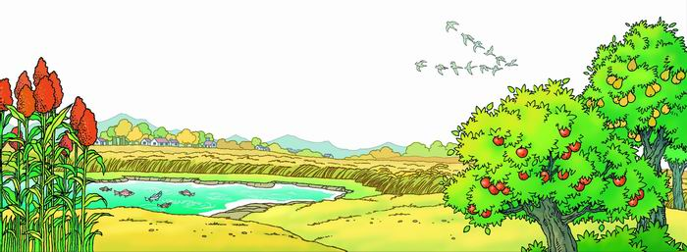
秋雨——高楼目尽欲黄昏，梧桐叶上萧萧雨。 秋夜——睡起秋声无觅处，满阶梧叶日明中。 秋声——未觉池塘春草梦，阶前梧叶已秋声。 秋叶——夜深风竹敲秋韵，万叶千声皆是恨。 秋色——雨侵坏瓮新苔绿，秋入横林数叶红。 秋月——月光浸水水浸天，一派空明互回荡。 秋菊——宁可枝头抱香死，何曾吹落北风中。

Slide 3
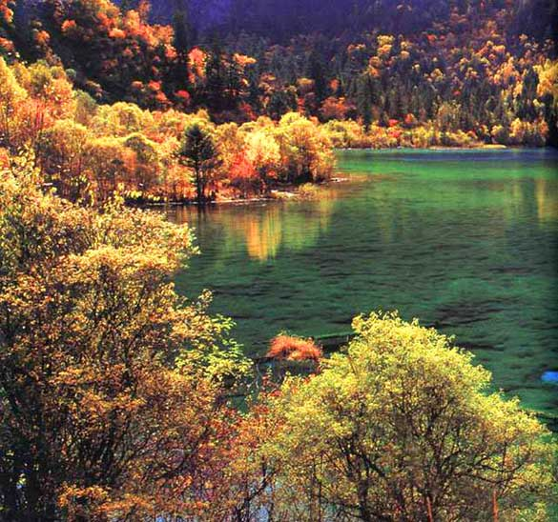

Slide 4
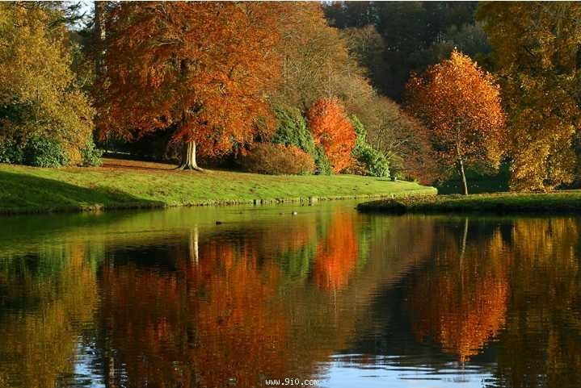

Slide 5
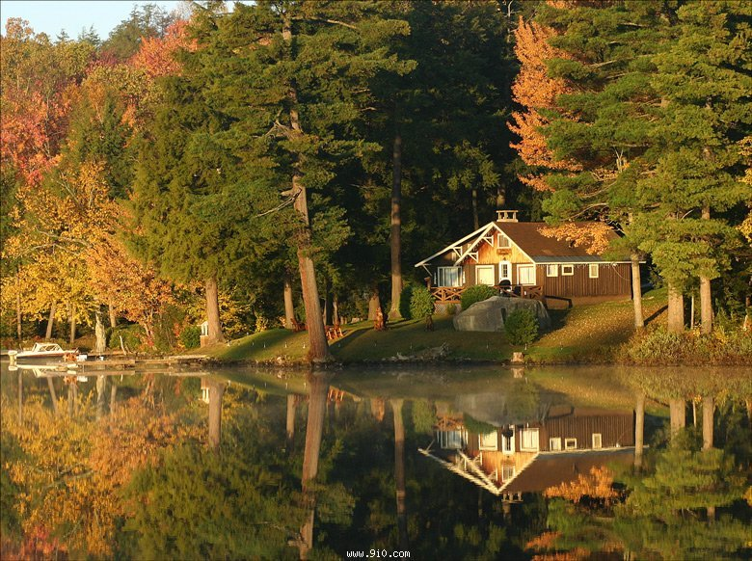

Slide 6
秋天的图画
秋天来啦，秋天来啦，山野就是美丽的图画。梨树挂起金黄的灯笼，苹果露出红红的脸颊，稻海翻起金色的波浪，高粱举起燃烧的火把。谁使秋天这样美丽？看，蓝天上的大雁作出了回答，它们排成一个大大的“人”字，好像在说——勤劳的人们画出秋天的图画。

Slide 7
tú lí long jiá
图画 梨树 灯笼 脸颊
làng liang rán qín láo
波浪 高粱 燃烧 勤劳
挂起 露出 翻起 举起

Slide 8
秋天的图画
秋天来啦，秋天来啦，山野就是美丽的图画。梨树挂起金黄的灯笼，苹果露出红红的脸颊，稻海翻起金色的波浪，高粱举起燃烧的火把。谁使秋天这样美丽？看，蓝天上的大雁作出了回答，它们排成一个大大的“人”字，好像在说——勤劳的人们画出秋天的图画。

Slide 9
秋天的图画
梨树挂起金黄的灯笼，苹果露出红红的脸颊，稻海翻起金色的波浪，高粱举起燃烧的火把。
梨树上有金黄的灯笼，苹果像
红红的脸颊，稻海像金色的波浪，
高粱像燃烧的火把。
梨树挂起灯笼，苹果露出脸颊，稻海翻起波浪，高粱举起火把。

Slide 10
秋天的图画
秋天来啦，秋天来啦，山野就是美丽的图画。梨树挂起金黄的灯笼，苹果露出红红的脸颊，稻海翻起金色的波浪，高粱举起燃烧的火把。谁使秋天这样美丽？看，蓝天上的大雁作出了回答，它们排成一个大大的“人”字，好像在说——勤劳的人们画出秋天的图画。

Slide 11
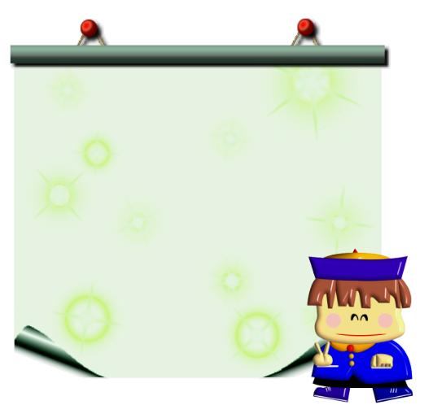
我 会 找

Slide 12
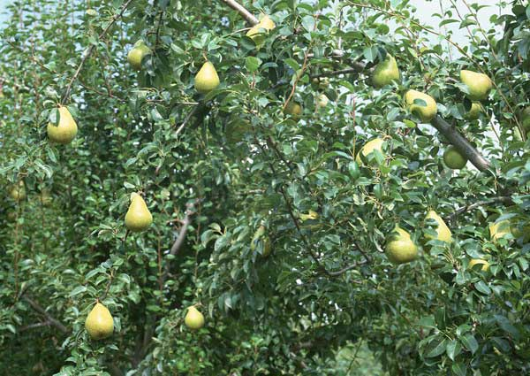
梨树挂起金黄的灯笼

Slide 13
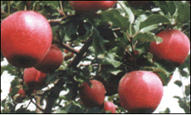
苹果露出红红的脸颊

Slide 14
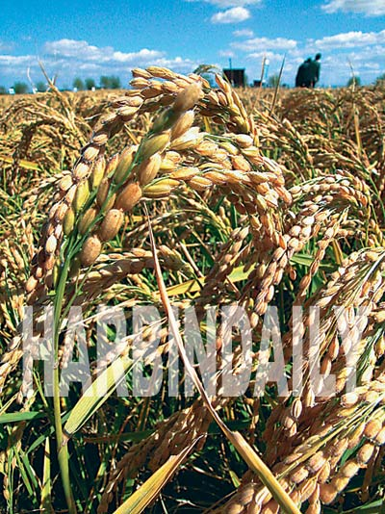
稻海翻起金色的波浪

Slide 15
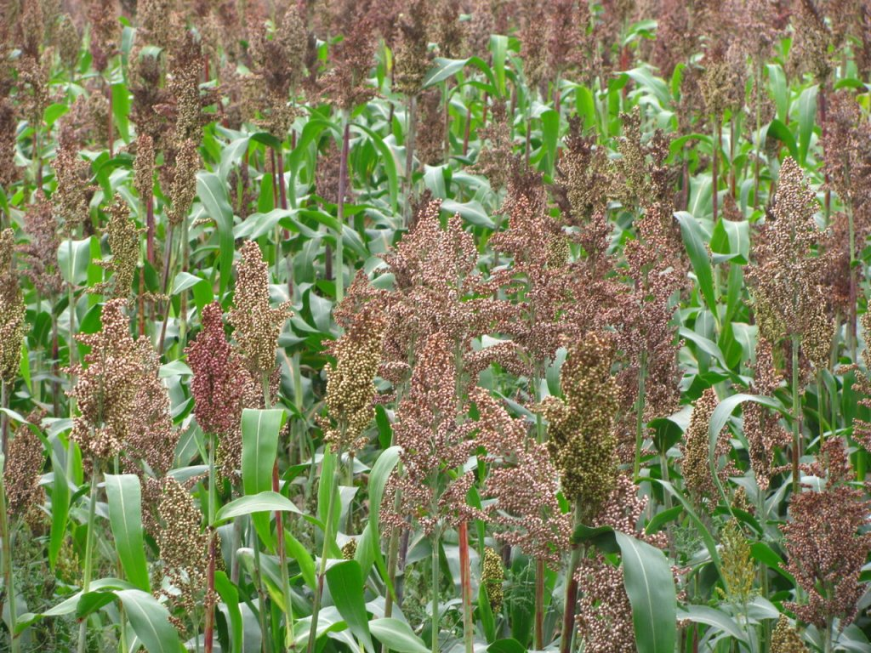
高粱举起燃烧的火把

Slide 16
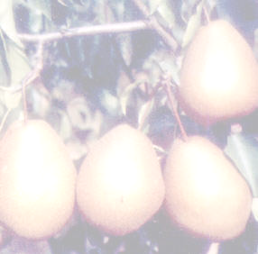
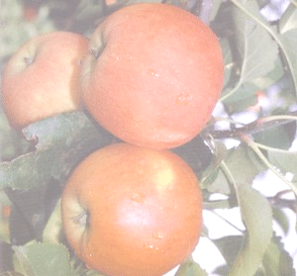
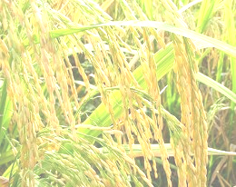
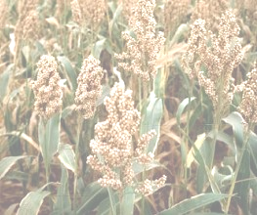
梨树挂起金黄的灯笼，
苹果露出红红的脸颊，
稻海翻起金色的波浪，
高粱举起燃烧的火把。

Slide 17
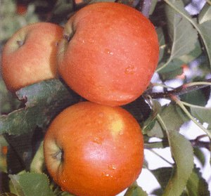
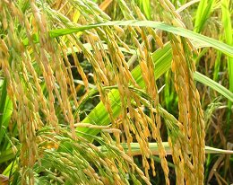
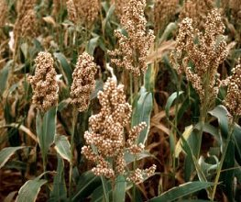

Slide 18

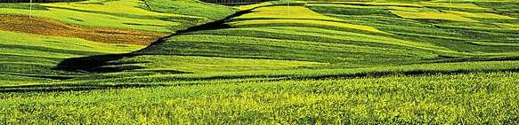
谁使秋天这样美丽？

Slide 19

勤劳的人们画出秋天
的图画。

Slide 20
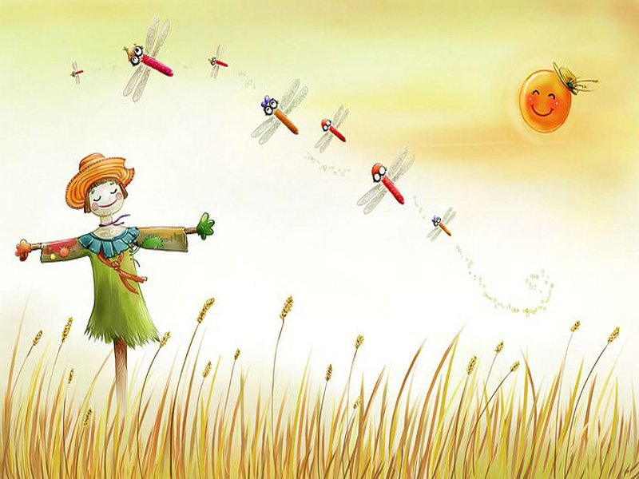
让我们也来画画秋天的图画

